Slide 1

Cryptocurrency Hardware Wallet
กระเป๋าสตางค์ฮาร์ดแวร์สําหรับสกุลเงินเข้ารหัส
CEPP64-22

Slide 2
Outline
ที่มาและความสำคัญ
ทฤษฏีที่เกี่ยวข้อง
แนวทางการพัฒนา
CEPP64-22

Slide 3

ที่มาและความสำคัญ
CEPP64-22

Slide 4
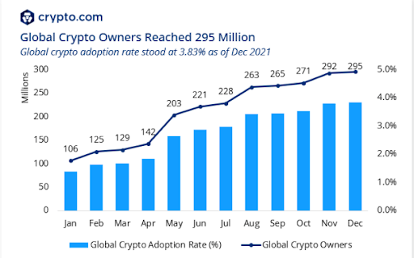

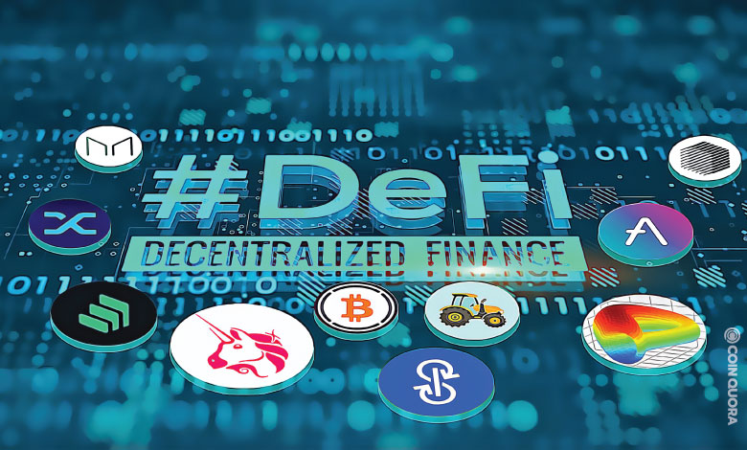
ที่มาและความสำคัญ
การใช้งาน Cryptocurrency มากขึ้น
การใช้งานมีความซับซ้อนมากขึ้น และหลากหลายมากขึ้น
ที่มา (ซ้ายไปขวา-บนลงล่าง): https://coinculture.com/au/markets/1-billion-crypto-users-projected-by-2022-report-20220131/, https://www.coindesk.com/markets/2021/06/23/como-crear-comprar-y-vender-nfts/, https://cryptosiam.com/top-5-%E0%B9%80%E0%B8%AB%E0%B8%A3%E0%B8%A2%E0%B8%8D-defi-coins-to-watch-for-2022/
CEPP64-22

Slide 5
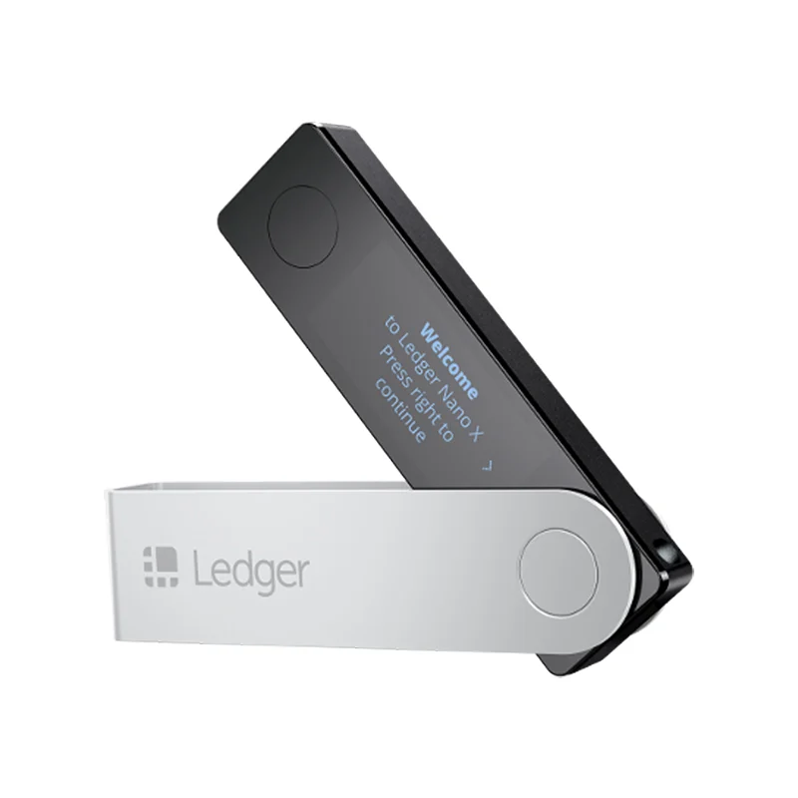
ปัญหาที่พบ
Wallet ที่มีในตลาดใช้งานได้ไม่หลากหลาย
Cold Wallet ไม่สะดวกในการใช้งานเพราะต้องเชื่อมกับอุปกรณ์อื่น เมื่อต้องการใช้
ที่มา (ซ้ายไปขวา-บนลงล่าง): https://www.bnn.in.th/th/p/ledger-nano-x-bitcoin-3760027781500_zp5l9w
CEPP64-22

Slide 6
ทฤษฏีที่เกี่ยวข้อง
CEPP64-22

Slide 7
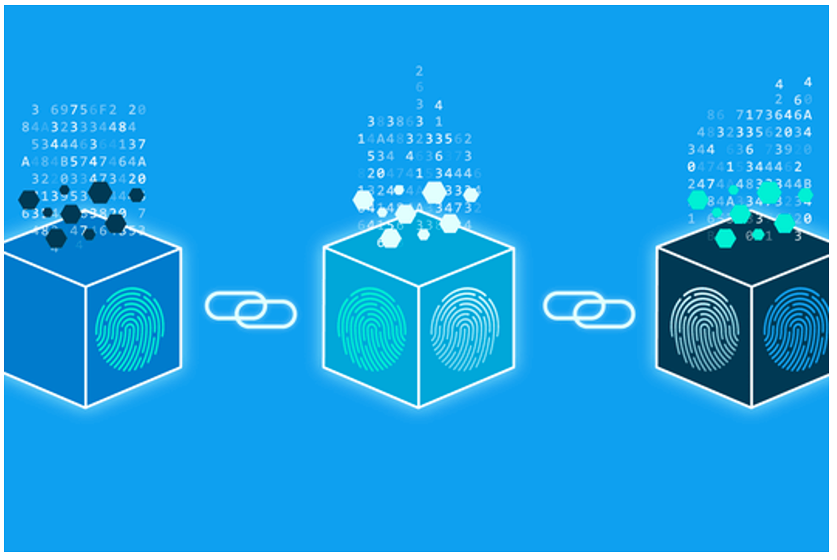
Blockchain
Data Structure รูปแบบหนึ่ง
มักใช้งานร่วมกับระบบแบบ Peer-to-peer
ป้องกันการแก้ไขประวัติของข้อมูล
เป็น Single source of Truth สำหรับทุก Node
ที่มา (ซ้ายไปขวา-บนลงล่าง): https://www.finnomena.com/bitkub/blockchain-corporate/
CEPP64-22

Slide 8
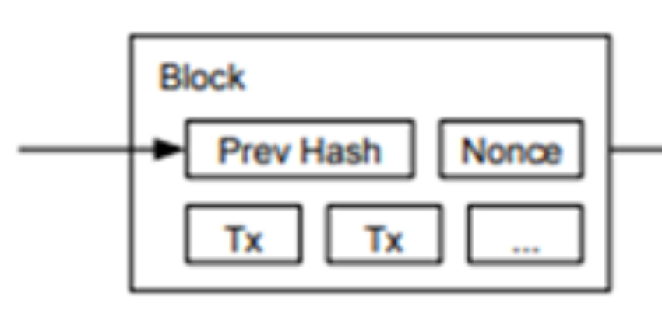
Block
เป็นหน่วยข้อมูลหนึ่งใน Blockchain
สามารถนำข้อมูลใน Block ไปคำนวณ Hash
แต่ละ Block จะชี้ไปหา Block ก่อนหน้าผ่าน Hash
เมื่อแก้ไขข้อมูล Hash จะเปลี่ยนไป Block หลังจะไม่สามารถอิงหา Block ก่อนหน้าได้
ที่มา (ซ้ายไปขวา-บนลงล่าง): https://bitcoin.org/bitcoin.pdf
CEPP64-22

Slide 9
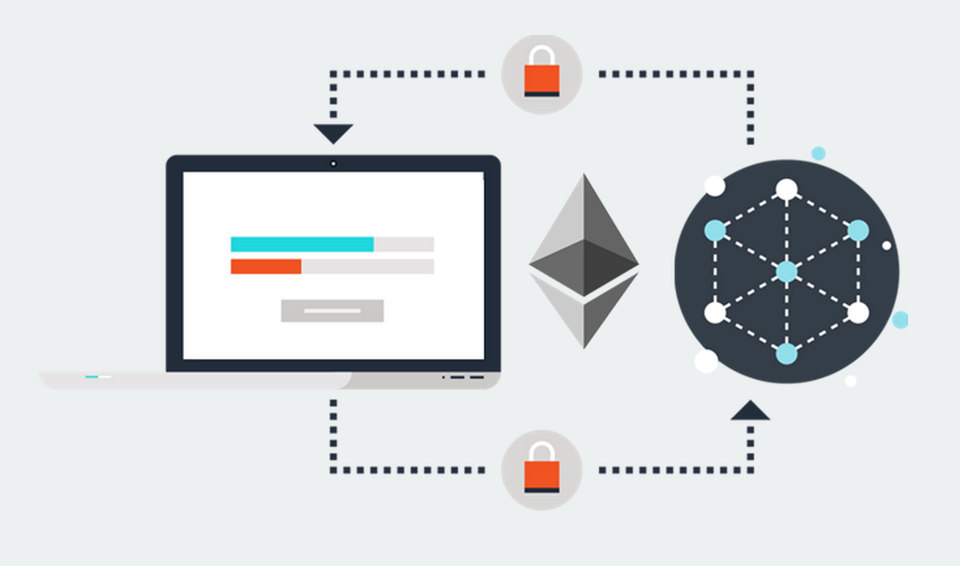
Smart Contracts
แรกเริ่มเดิมทีมาจาก Nick Szabo เสนอว่าระบบเครือข่ายสามารถนำมาสร้างระบบที่มีสัญญาข้อตกลงได้โดยไม่มีตัวกลาง
ต่อมากลุ่มนักพัฒนา Ethereum นำความคิดของ Nick Szabo มาพัฒนาต่อ โดยใช้ Blockchain เป็นสื่อในการสร้างชุดสัญญา
ที่มา (ซ้ายไปขวา-บนลงล่าง): https://nextflow.in.th/2019/blockchain-training-course-2019/1_qh4n6vp6bc_puajd4z2gyw/
CEPP64-22

Slide 10

Smart Contracts (ต่อ)
ผู้ใช้งาน Ethereum สามารถสร้างสัญญาอัจฉริยะ Smart Contract ได้โดยใช้ภาษาคอมพิวเตอร์ต่าง ๆ เช่น Solidity, Vyper, Fe
ที่มา (ซ้ายไปขวา-บนลงล่าง): https://blog.cryptostars.is/learning-solidity-a-starting-guide-fd9babac9806
CEPP64-22

Slide 11
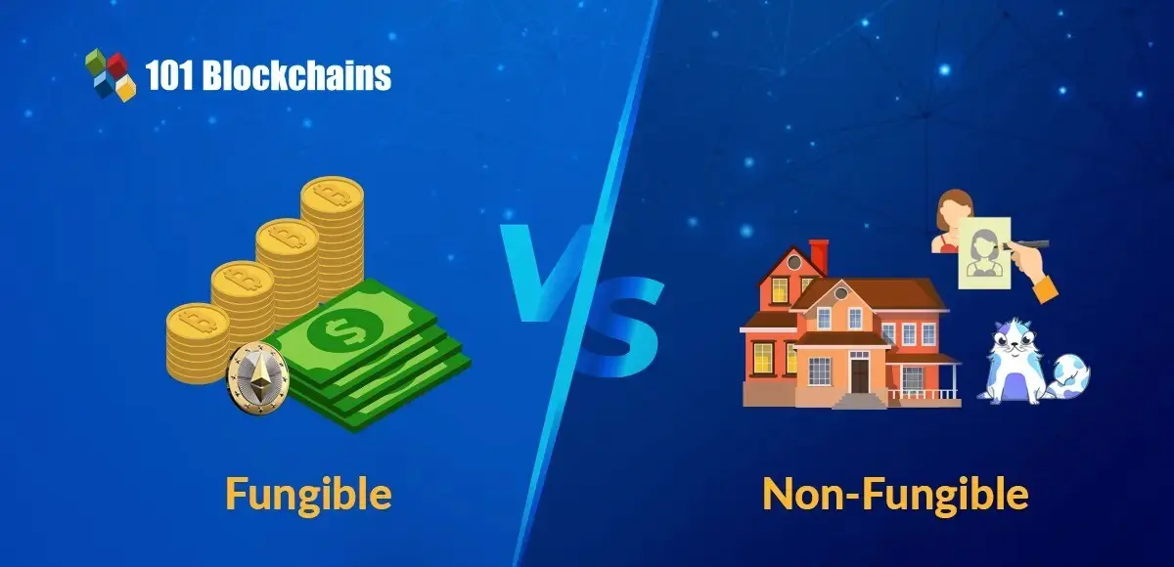
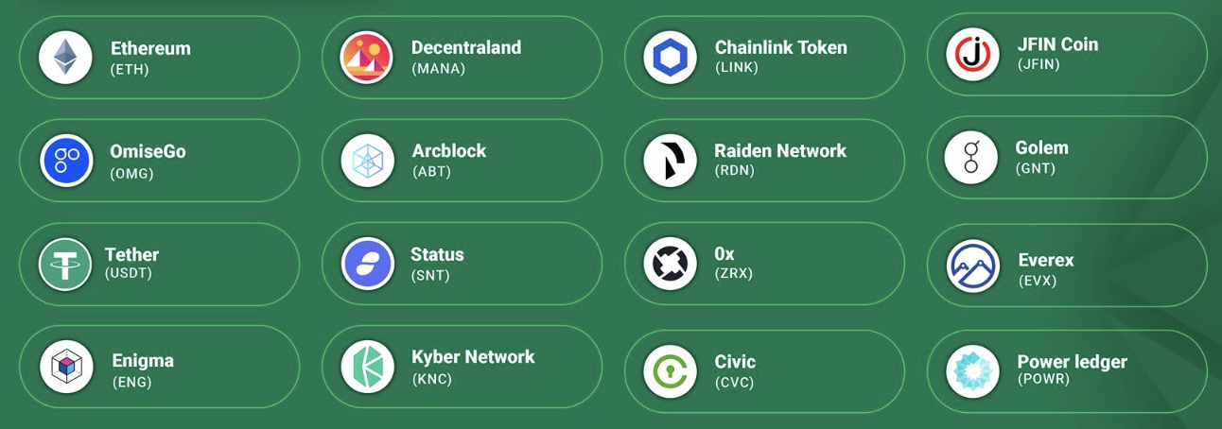
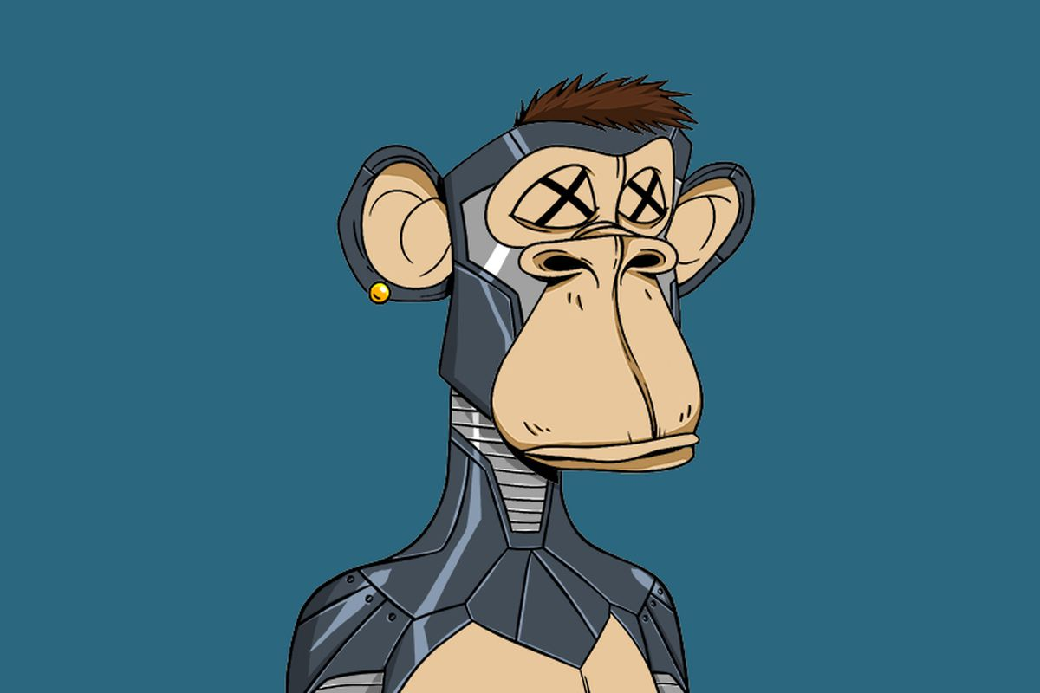
Tokens
มาตรฐาน ERC20, ERC721 (NFT)
Smart Contract สามารถใช้สร้างสินทรัพย์ขึ้นมาได้
ที่มา (ซ้ายไปขวา-บนลงล่าง): https://support.bitkub.com/hc/en-us/articles/360036959072-List-of-ERC-20-Tokens-listed-on-Bitkub-com, https://101blockchains.com/fungible-vs-non-fungible-tokens/, https://www.theverge.com/2021/12/13/22832146/bored-ape-nft-accidentally-sold-300000-fat-finger
CEPP64-22

Slide 12

Non-Fungible Tokens
มาตรฐาน ERC721
แต่ละหน่วยไม่สามารถแทนกันได้ และแบ่งแยกไม่ได้
ใช้เป็นหลักฐาน หรือแหล่งอ้างอิงว่าเป็นเจ้าของสิ่งต่าง ๆ
ที่มา (ซ้ายไปขวา-บนลงล่าง): https://boardroom.tv/nft-sales-roundup-otherdeed-bayc/
CEPP64-22

Slide 13
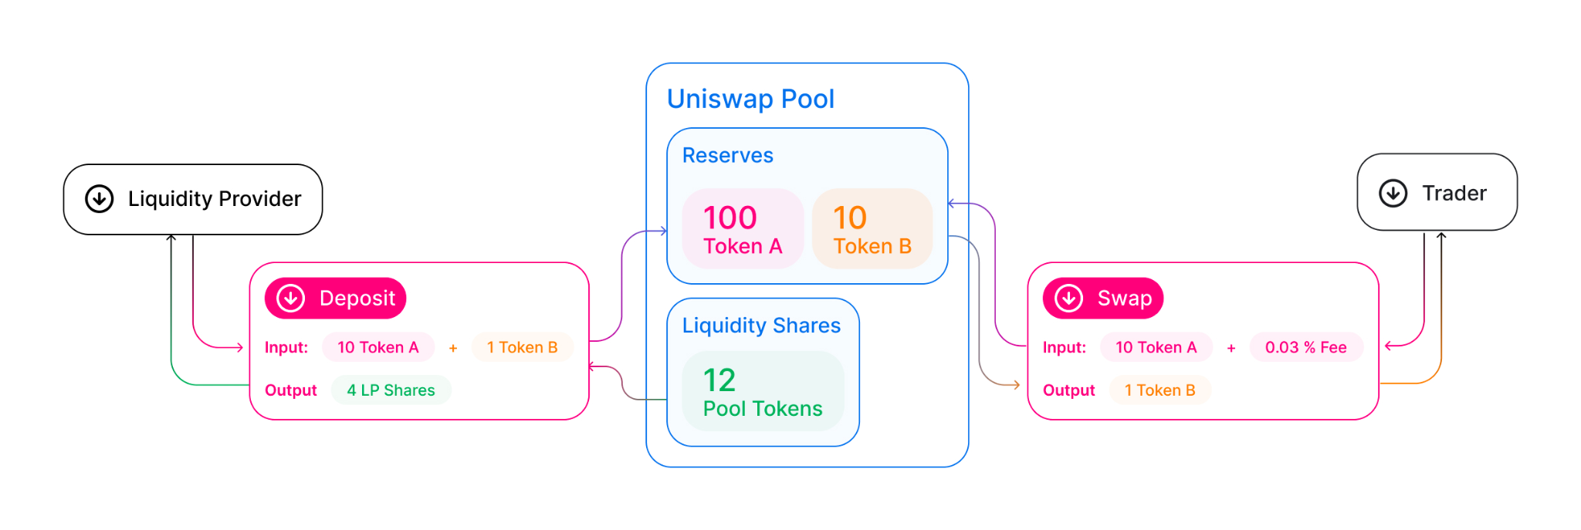
Uniswap
ที่มา (ซ้ายไปขวา-บนลงล่าง): https://docs.uniswap.org/protocol/V2/concepts/protocol-overview/how-uniswap-works
CEPP64-22

Slide 14
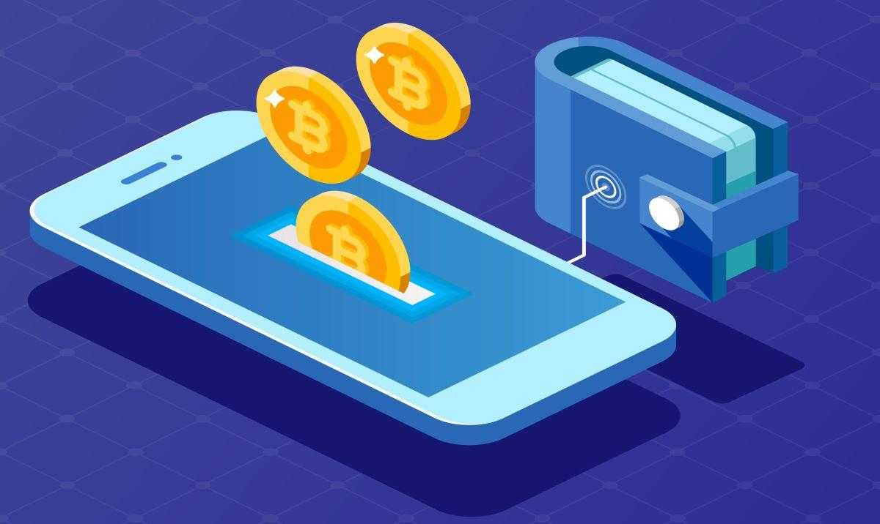
Cryptocurrency Wallet
Hot wallet คือ กระเป๋าที่สร้างโดยใช้ระบบดิจิทัล และเชื่อมต่อกับ เครือข่ายอยู่ตลอดเวลาซึ่งโดยทั่วไปมักจะถูกสร้างโดยใช้ software อย่างเดียว
Cold wallet คือกระเป๋าเงินที่ไม่มีการเชื่อมต่อเครือข่ายอินเทอร์เน็ตหากผู้ใช้ต้องการทําธุรกรรม จะต้องดึงข้อมูลออกจาก Cold wallet และนําข้อมูลนั้นส่งต่อไปที่อื่นเพื่อทําธุรกรรม จึงจะสามารถ ทําให้เกิดธุรกรรมขึ้นได้
ที่มา (ซ้ายไปขวา-บนลงล่าง): https://www.scb10x.com/blog/getto-know-cryptowallet
CEPP64-22

Slide 15
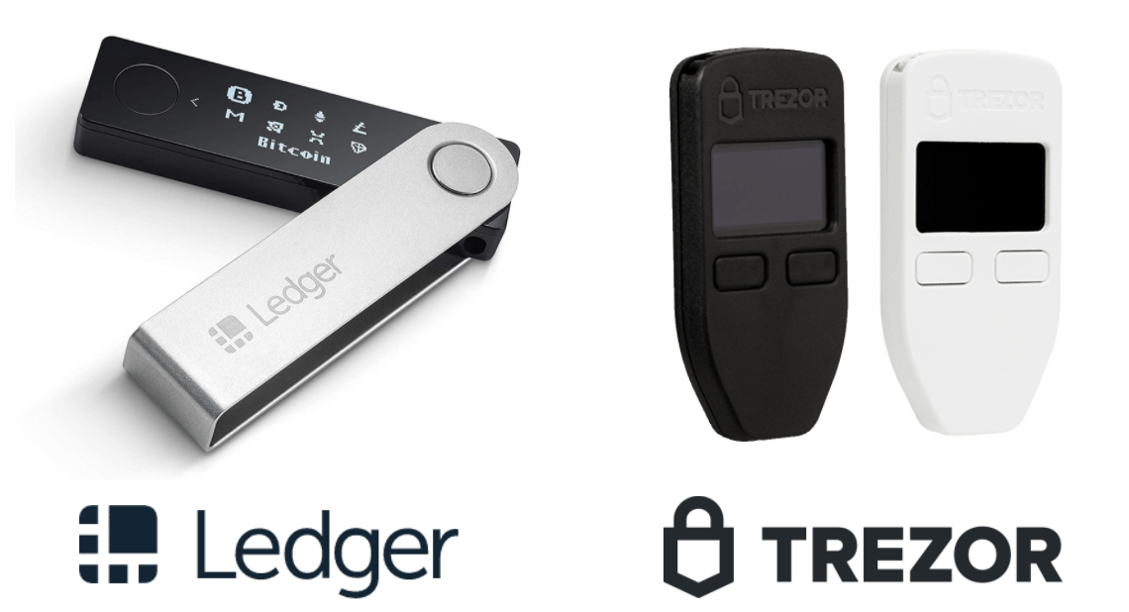
Hardware Wallet
เป็นอุปกรณ์ที่ทําหน้าที่เป็น Cryptocurrency Wallet ประเภทหนึ่งซึ่งมีหน้าที่ในการเก็บ Private Key ของผู้ใช้ไว้เพื่อใช้ในการทําธุรกรรม
ที่มา (ซ้ายไปขวา-บนลงล่าง): https://medium.com/bitkub/hardware-wallet-acf1868a9558
CEPP64-22

Slide 16
แนวทางการพัฒนา
CEPP64-22

Slide 17
ลักษณะชิ้นงาน
Hot Wallet ด้วย Raspberry Pi
trade/exchange cryptocurrency ได้
ทำงานร่วมกับ NFTs ได้
CEPP64-22

Slide 18
ขอบเขตโครงงาน
เก็บ cryptocurrency สกุลที่ทำงานอยู่บน Ethereum
การโอน cryptocurrency ทำได้กับสกุลที่ทำงานอยู่บน Ethereum
แสดงข้อมูลของ NFTs ที่มาจาก OpenSea
NFTs ที่สามารถ trade ได้จะอยู่บน OpenSea
CEPP64-22

Slide 19




เทคโนโลยีที่ใช้ในการพัฒนา
React JS
Tailwind CSS
Docker
Python
ที่มา (ซ้ายไปขวา-บนลงล่าง): https://en.wikipedia.org/wiki/React_(JavaScript_library), https://tailwindcss.com/docs/guides/nextjs, https://faun.pub/docker-in-a-nutshell-ed2c05cfcfd5, https://en.wikipedia.org/wiki/Python_(programming_language)
CEPP64-22

Slide 20
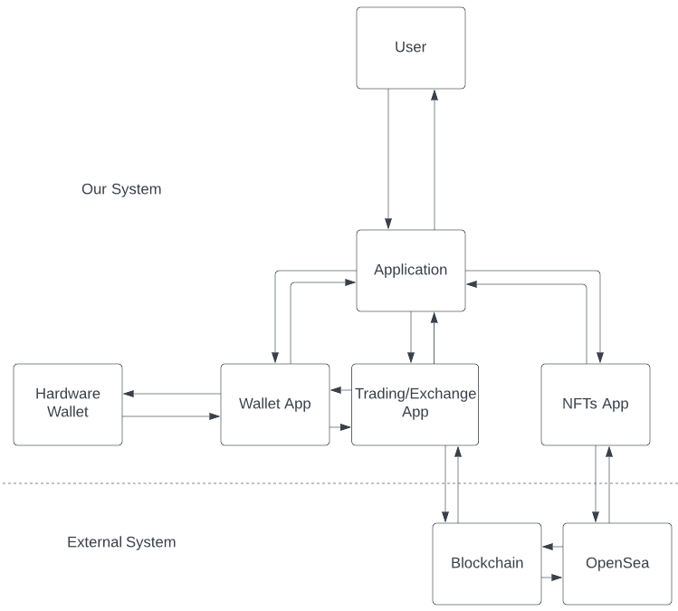
การออกแบบ - Block Diagram
CEPP64-22

Slide 21
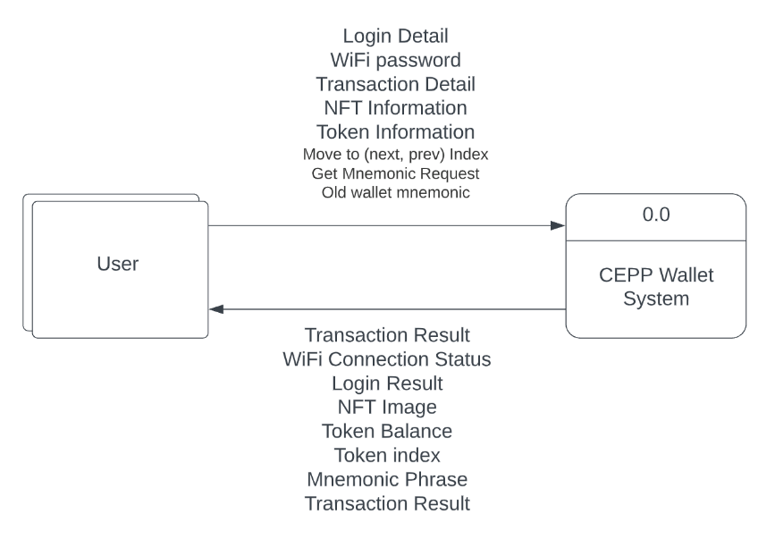
การออกแบบ - Dataflow Diagram
CEPP64-22

Slide 22
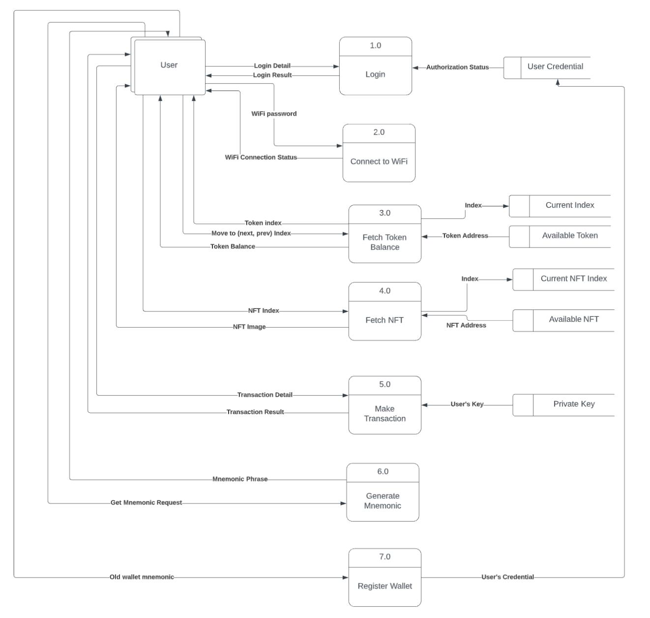
การออกแบบ - Dataflow Diagram (ต่อ)
CEPP64-22

Slide 23
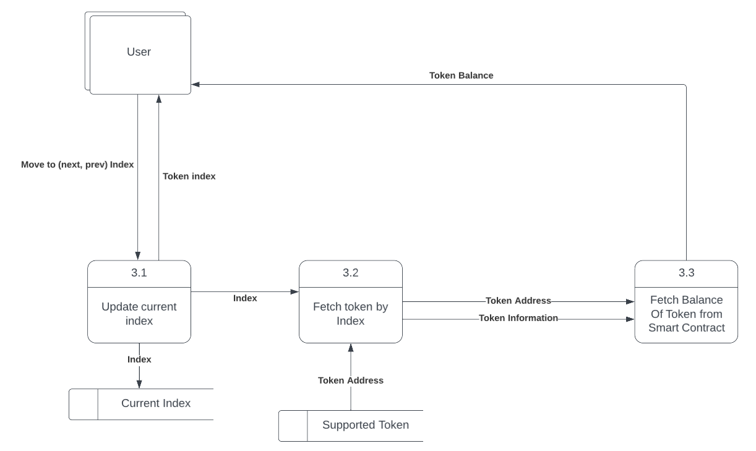
การออกแบบ - Dataflow Diagram (ต่อ)
CEPP64-22

Slide 24
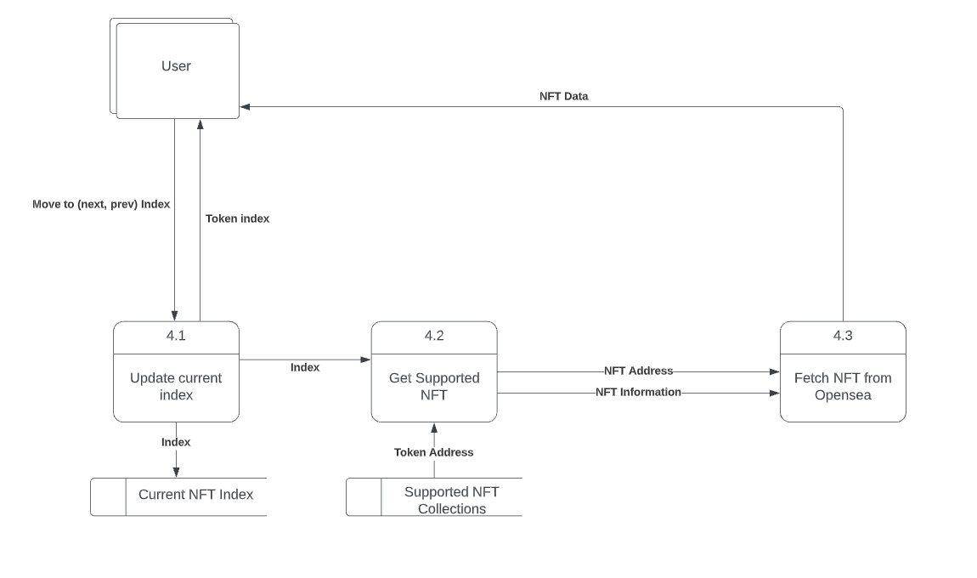
การออกแบบ - Dataflow Diagram (ต่อ)
CEPP64-22

Slide 25
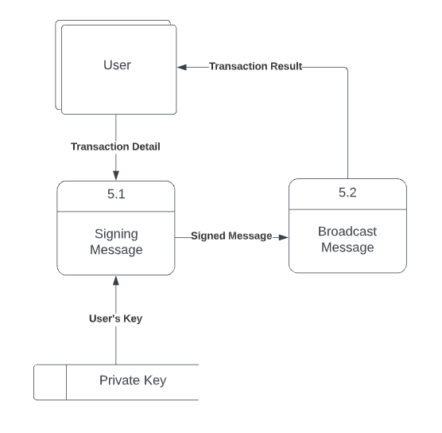
การออกแบบ - Dataflow Diagram (ต่อ)
CEPP64-22

Slide 26
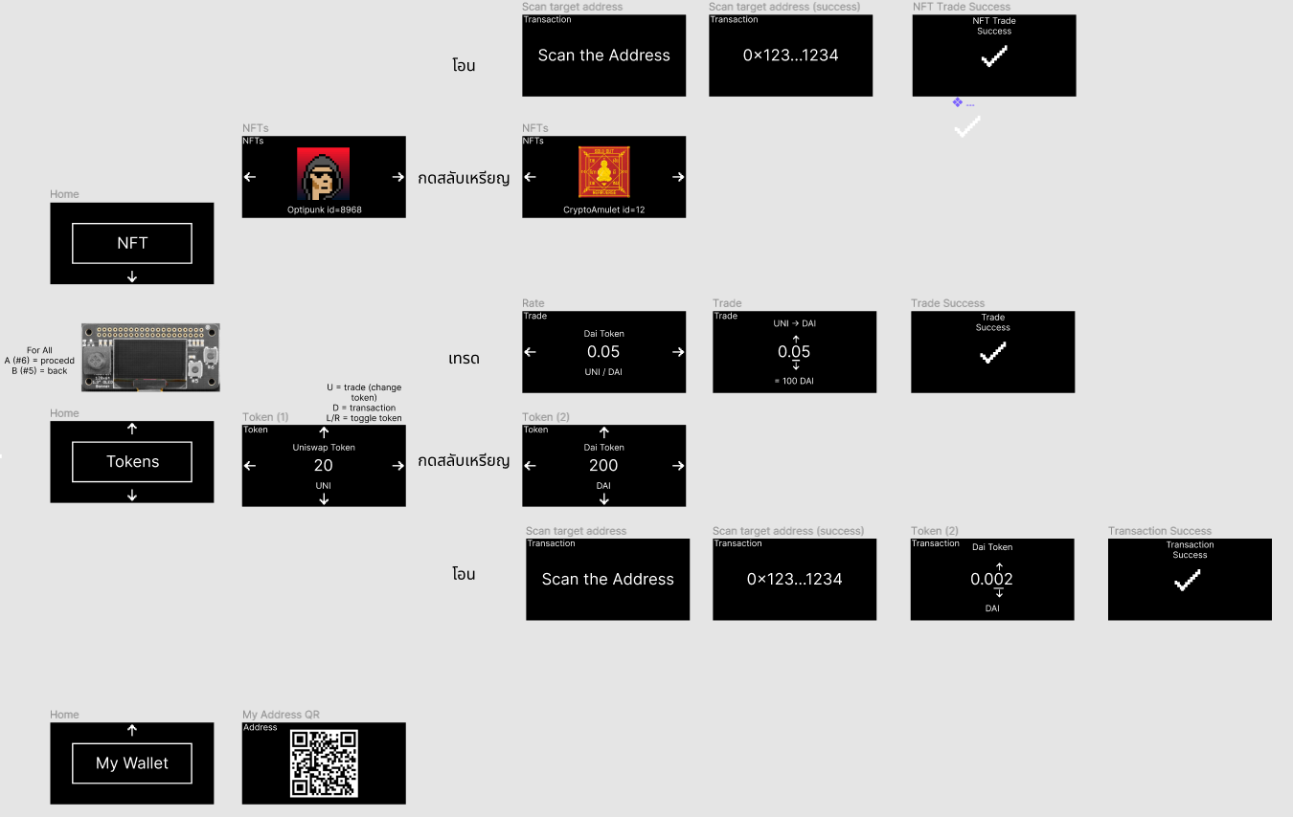
การออกแบบ - User Interface
CEPP64-22

Slide 27

Figma Prototype Demo
https://www.figma.com/proto/yZDus1Qglo5kXkoAL79BNL/%3C%3CX%3E%3E-Wallet?node-id=0%3A1
CEPP64-22

Slide 28
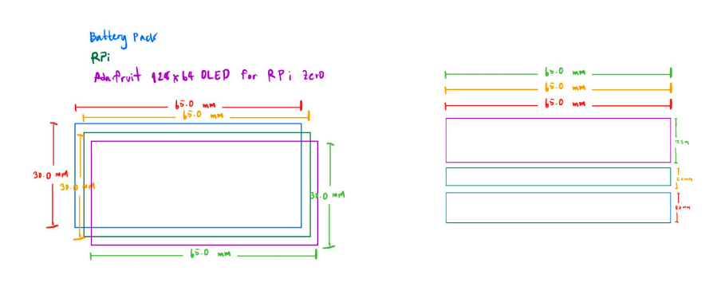
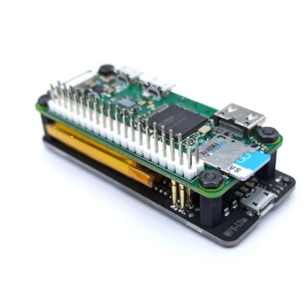
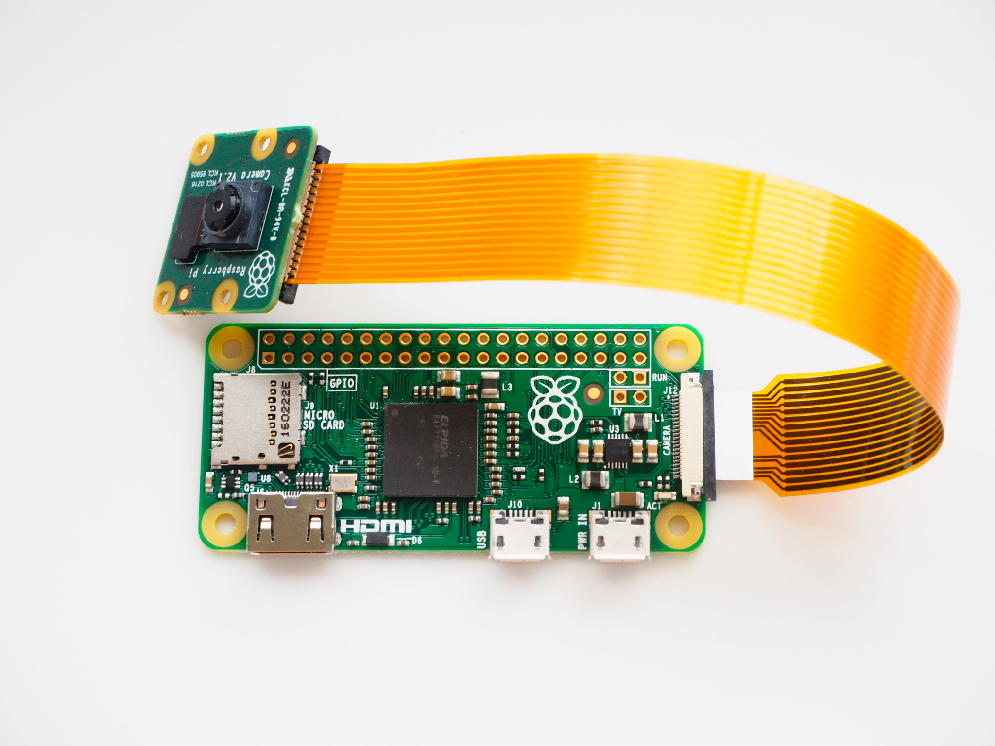
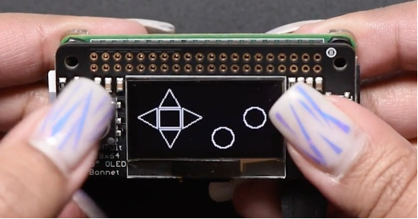
การออกแบบ - Hardware Casing
ที่มา (ซ้ายไปขวา-บนลงล่าง): https://th.cytron.io/c-raspberry-pi/c-raspberry-pi-camera/p-raspberry-pi-zero-15-pin-camera-ffc-cable-30cm, https://www.adafruit.com/product/3192, https://www.lazada.co.th/products/for-raspberry-pi-zero-w-ups-lite-power-supply-board-power-battery-power-i2c-max17040g-indicator-i3667078062-s13814372402.html
CEPP64-22

Slide 29
แนวทางทดสอบประสิทธิภาพ
Unit Testing
Battery Test
Usability Test
CEPP64-22

Slide 30
แผนการดำเนินโครงงาน - Project 1
Sprint 1
Generate Wallet seed, เชื่อมต่อกับ Ethereum blockchain
Sprint 3
รวมการ Generate seed และ private key,
User Interface
Sprint 5
ขึ้นรูป Casing,
เชื่อมต่อกับ Wallet
01/08/2022
31/10/2022
Sprint 2
Generate Private key,
Transaction บน Test network
Sprint 4
Sign transaction,
Wallet address QR code
Sprint 6
ประกอบ Casing,
รวมการทำงานแต่ละส่วน
CEPP64-22

Slide 31
แผนการดำเนินโครงงาน - Project 2
Sprint 7
การแลกเปลี่ยน cryptocurrency
Sprint 9
การทำงานร่วมกับ NFTs (ต่อ)
Sprint 11
Battery Test, Usability Test
09/01/2023
31/03/2023
Sprint 8
การทำงานร่วมกับ NFTs
Sprint 10
รวมระบบการทำงานทั้งหมด
Sprint 12
ปรับแก้งานและสรุปผล
CEPP64-22

Slide 32
ค่าใช้จ่ายในการพัฒนา
ชื่ออุปกรณ์ | ราคา (บาท)
Raspberry Pi Zero W | 420
Raspberry Pi 8MP NoIR Camera Board V2.1 | 1011
Adafruit 128x64 OLED Bonnet for Raspberry Pi | 800
UPS Lite V1.2 | 800
3D Print Casing | 500
รวม | 3531
CEPP64-22
CEPP64-22

Slide 33
สมาชิกกลุ่ม
ผู้จัดทำ
62010356 นายธนพล วงศ์อาษา
60010452 นายนนทกร จิตรชิรานันท์
อาจารย์ที่ปรึกษา
ดร. ปริญญา เอกปริญญา
CEPP64-22

